Slide 1
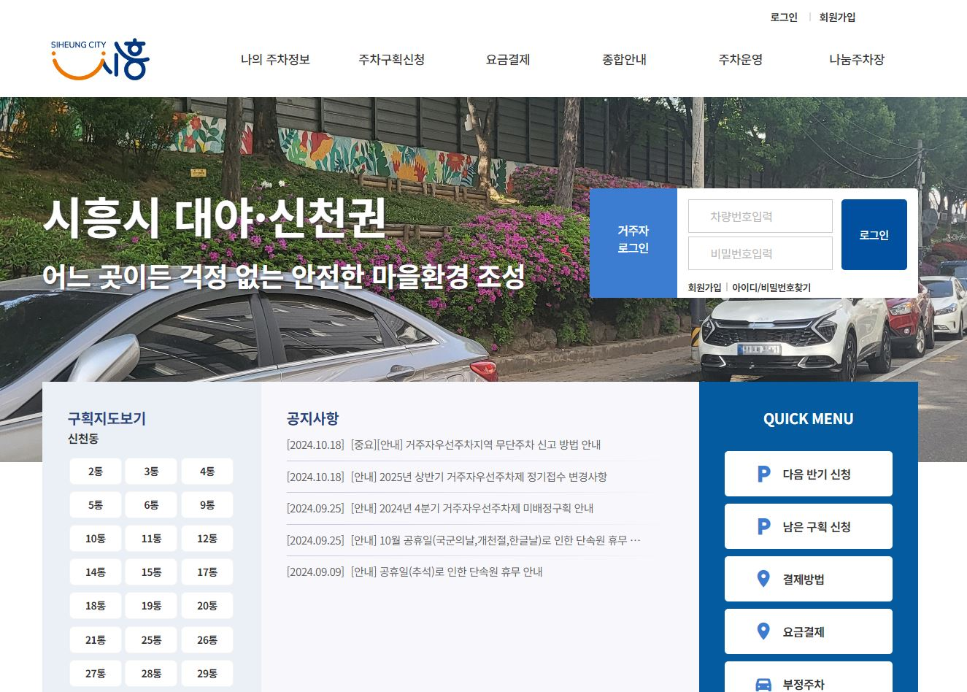
거주자우선주차제 신청 접수화면(1)
1
1. 아이디(차량번호) 와 비밀번호를 입력한다.

Slide 2
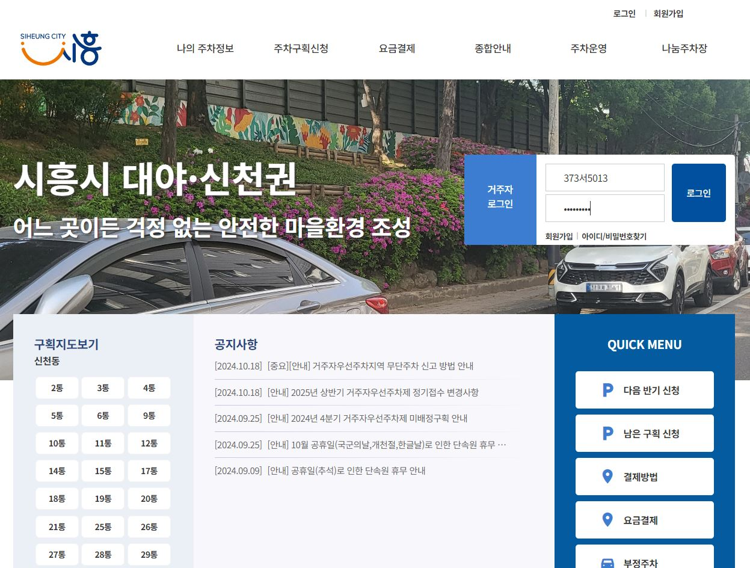
거주자우선주차제 신청 접수화면(2)
2
2. 아이디(차량번호) 와 비밀번호를 입력한다.

Slide 3
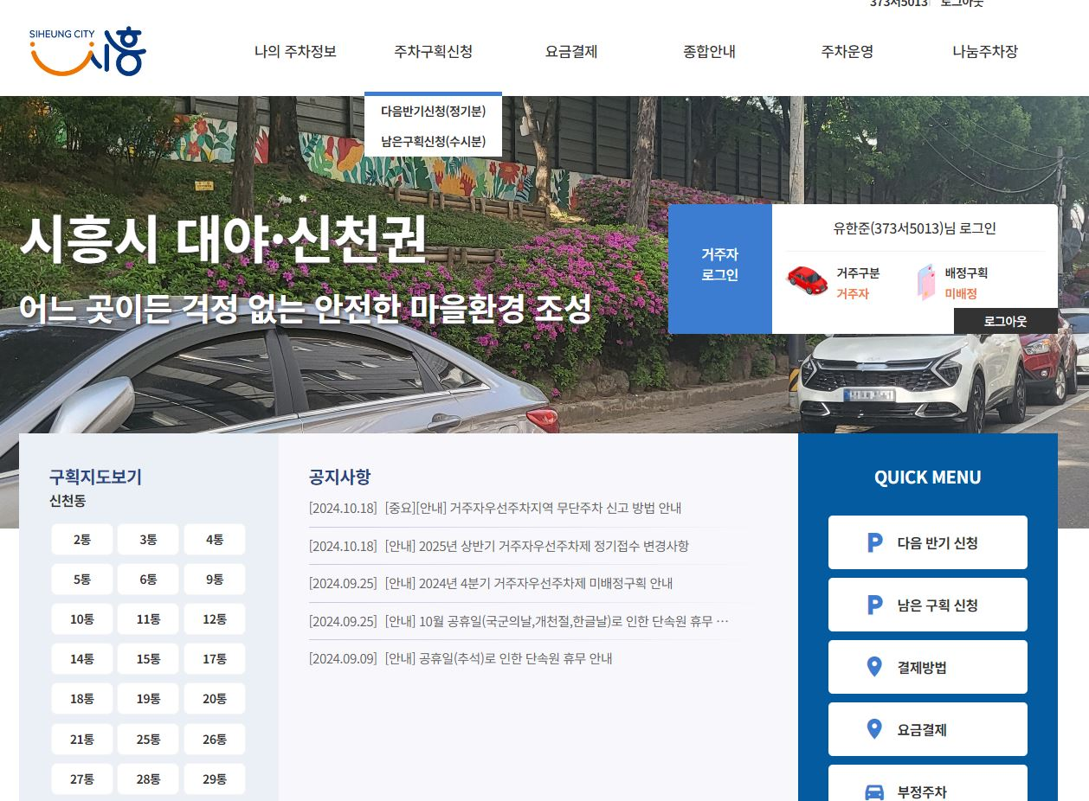
거주자우선주차제 신청 접수화면(3)
3
3. 로그인 후 메인화면에서 “주차구획신청” -> 다음반기신청을 클릭한다.

Slide 4
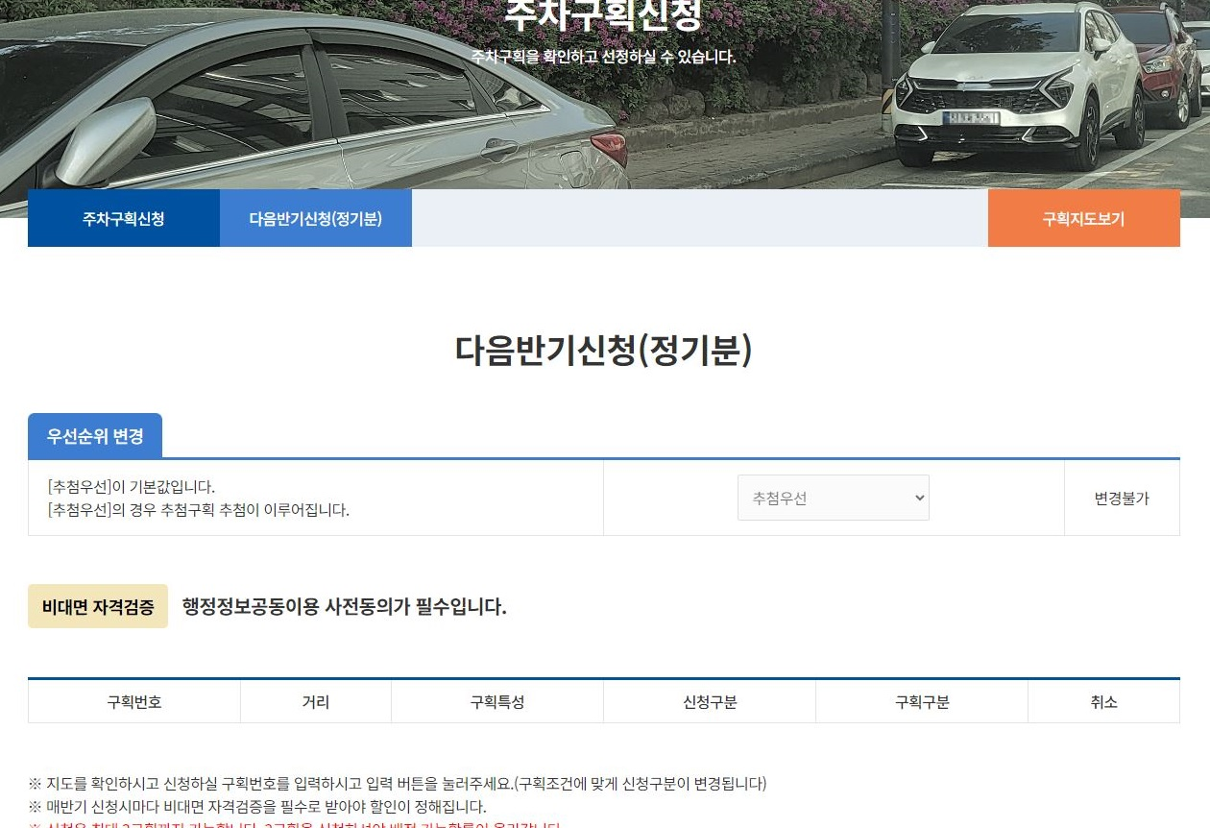
거주자우선주차제 신청 접수화면(4)
4
4. 노란색바탕의 “비대면 자격검증’ 클릭

Slide 5
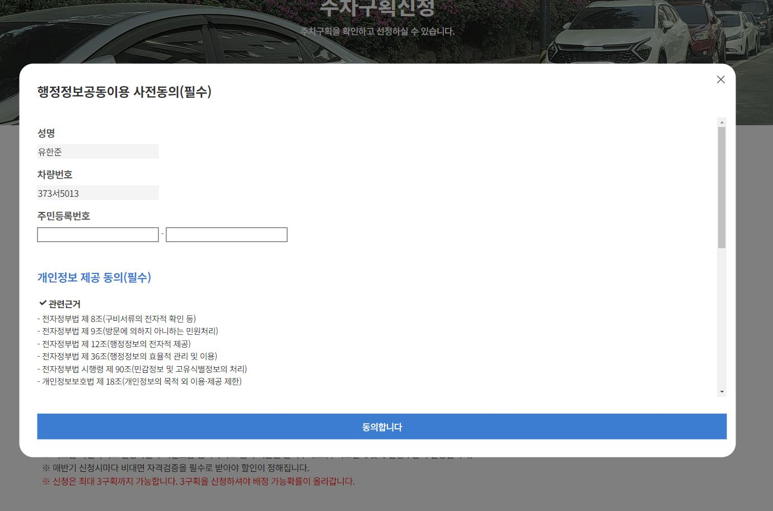
거주자우선주차제 신청 접수화면(5)
5
5. 비대면자격검증 클릭 후 주민등록번호 13자리 전부 입력한다.

Slide 6
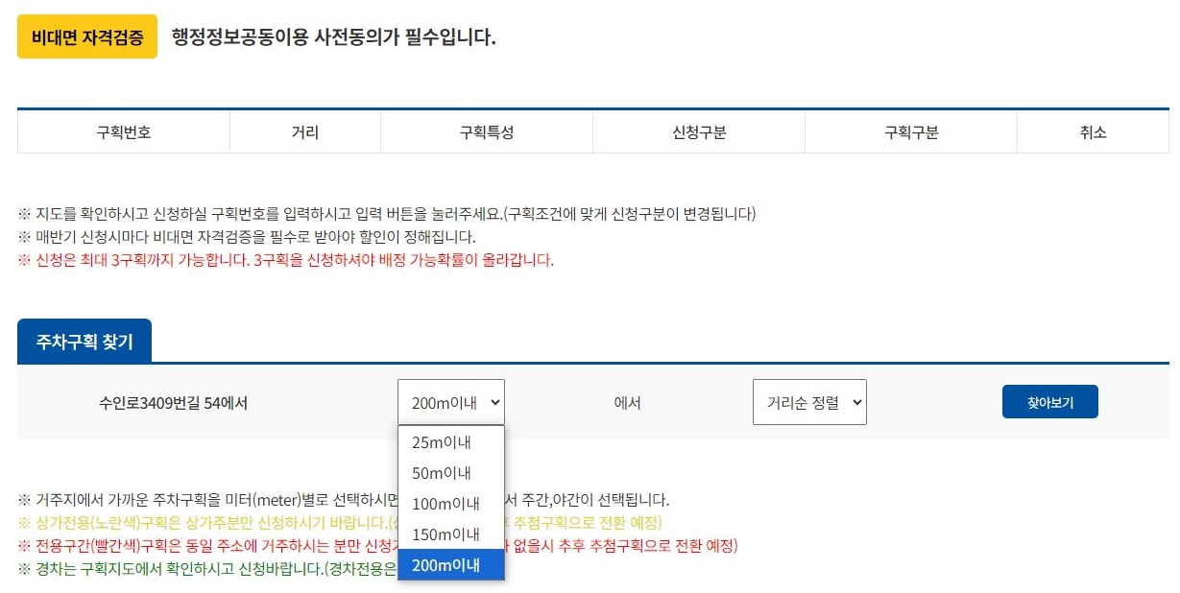
거주자우선주차제 신청 접수화면(6)
7. 아래화실표 클릭 후 거리(미터) 설정가능
6. 주소지 확인(필수)
8. 찾아보기 클릭
6. 주소지 일치여부 확인 → 7. 미터수 설정 → 8. 찾아보기 클릭

Slide 7
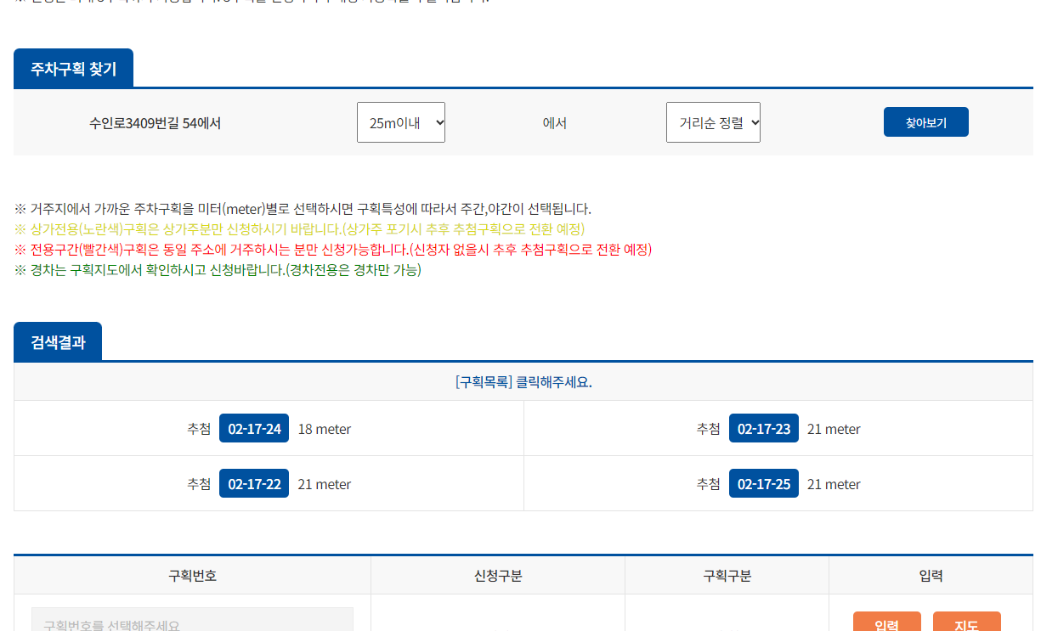
거주자우선주차제 신청 접수화면(7)
9. 원하는 구역 클릭
10. 입력 클릭
9. 원하는 구역 클릭 후 “입력”버튼 클릭

